Slide 1
PRINCIPI PROJEKTOVANJA METALOM OKLOPLJENOG, GASOM IZOLOVANOG POSTROJENJA SREDNJEG NAPONA
Autori:
Doc. dr Vladan Radulović
Dipl. Ing. Vladimir Kostić
Datum: 13.05.2015.
Notes:
-SUMPOR HEKSFLUORID
-VIŠESTRUKO BOLJI IZOLATOR OD VAZDUHA
-Osobina samoobnovljivosti
PREPORUČUJE GA ZA PRIMJENU U ELEKTROENERGETICI

Slide 2
Uvod
33 kV postrojenje 1930.
33 kV postrojenje
2015
Notes:
OD 1930 DO DANAS VELIKE IZMJENE SU SE DESILE
OD OTVRENIH POSTROJENJA SA ULJNIM PREKIDAČIMA I VEOMA NISKIM STEPENOM BEZBJEDNOSTI PREKO METALOM OKLOPLJENIH POSTROJENJA SA MALOULJNIM I VAZDUŠNIM PREKIDAČIMA, A KASNIJE I SF6 I VAKUUMSKIM PREKIDAČIMA DOŠLO SE DO SAVREMENIH MODERNIH POSTROJENJA KOJA MOGU ČAK DA PODENSU UNUTRAŠNJU POJAVU LUKA I KOJA SU VRLO BEZBJEDNA. PARALELEAN RAZVOJ SVIH SASTAVNIH ELEMENATA JE BIO NEOPHODAN DA BI GASOM IZOLOVANO POSTROJENJE BILO FUNKCIONALNO KAO CIJELINA.

Slide 3
Savremeni zahtjevi i SF6 postrojenje
Kompaktnost i modularnost
Neosjetljivost na spoljašnje uticaje
Pouzdanost u radu i sigurnost
Funkcija zaštite i upravljanja
Ekonomičnost
Ekološka kompatibilnost
✓
✓
✓
✓
✓
?
Notes:
OVDJE SU DATI ZAHTJEVI KOJI SU PODSTAKLI RAZVOJ SF6 POSTROJENJA KOJA IH U POTPUNOSTI ZADOVOLJAVAJU.
Zahvaljujući dobrim izolacionim osobinama gasa, dimenzije postrojenja su 3 - 10 puta manje od dimenzija postrojenja izolovanog vazduhom za isti napon.
Zbog postojanja metalnog oklopa, i permanentne zaptivenosti pojedini djelova, ova postrojenja nijesu osetljiva na uticaje okoline.
Izdjeljenost na odjeljke ili komore omogućava da se u slučaju kvara na nekom od elemenata unutar komore iz pogona isključi minimalan dio postrojenja, što bi u postrojenjima bez komora bilo neizvodljivo. Oklop onemogućava da osoba dođe u direktan kontakt sa elementima koji su pod naponom.
Zahvaljujući modularnoj izradi elemenata i prethodnoj djelimičnoj montaži u fabrici, postrojenja se veoma brzo montiraju, a jednostavno se proširuju i već montirana postrojenja. Postrojenja se rijetko ili uopšte ne remontuju. Rade u kontrolisanim radnim uslovima, i imaju duži radni vijek od običnih postrojenja.

Slide 4
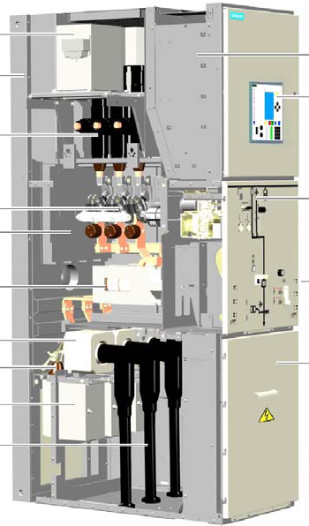
Principi projektovanja gasom izolovanog postrojenja
Modularno postrojenje
Izdjeljenost na odjeljke
  Sabirnički odjeljak
  Prekidački odjeljak
  Priključni odjeljak
  Niskonaponski odjeljak
  Odjeljak za radni mehanizam
Notes:
DANAS SVA SAVREMENA POSTROJENJA VODEĆIH PROIZVOĐAČA SE PRAVE KAO MODULARNA I TO NAJČEŠĆE U PET ODJELJAKA
GOVORIĆU O VARIJACIJAMA KOJE IMAMO U POSTROJENJIMA

Slide 5
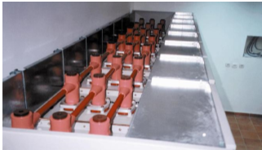
Sabirnički odjeljak
Sabirnice izrađene od bakra ili aluminijuma
Poprečni presjek definisan naznačenom strujom
Gasom izolovane ili čvrstom izolacijom
Notes:
NAJČEŠĆE SE NALAZI U NAJGORNJEM DJELU KUĆIŠTA

Slide 6
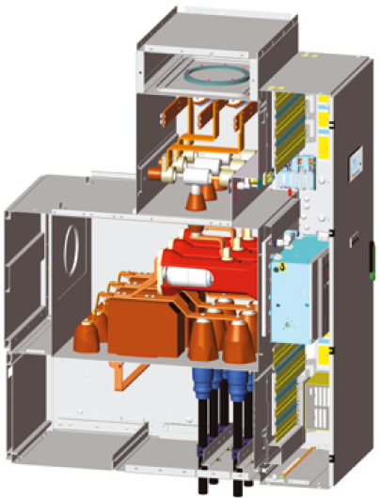
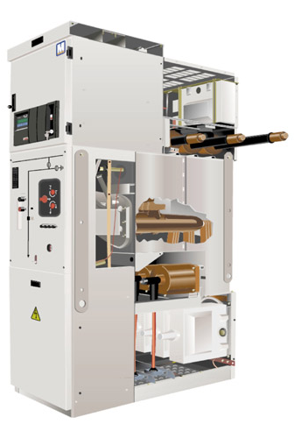
Sabirnički odjeljak
Gasom izolovane sabirnice
Čvrsto izolovane sabirnice
Notes:
U GASU NEMA IZOLACIJE BOLJE HLAĐENJE
Svaka modifikacija na sabirnicama lakša u drugom slučaju
ČVRSTO IZOLOVANE SU EKRANIZOVANE nema emitovanja el. polja
‚

Slide 7

Prekidački odjeljak
Suštinski dio rasklopnog postrojenja
Uvjek ispunjen gasom
Vakumski i SF6 prekidači
Linearni ili klasični tropoložajni rastavljači
Notes:
Progresivna urbanizacija, povećanje broja stanovništva u gradovima i novi trendovi u korišćenju električne energije su doveli do toga da se velika potrošnja skoncentrisala na relativno maloj površini što je za posledicu imalo da su nam potrebna veća postrojenja, a prostora namjenjenih istim je sve manje. Zato se javila sve veća potreba za kompaktnijim postrojenjima sa modularnom aparaturom. Zahvaljujući dobrim izolacionim osobinama gasa, dimenzije postrojenja su 3 - 10 puta manje od dimenzija postrojenja izolovanog vazduhom za isti napon.
Kako se sirila primjena elektricne energije, tako se nastojao da se svaki kutak elektrificira od pustinjskih oblasti, sa prasnjivim okruzenjem, do oblasti na 4000m nadmorske visine gdje je atmosferski pritisak nizak, sto je dovelo do nemogucnosti koriscenja vazduhom izolovanih postrojenja. Zbog postojanja metalnog oklopa, i permanentne zaptivenosti pojedini djelova, ova postrojenja nijesu osetljiva na uticaje okoline. Gas je nezapaljiv pa je i nizak rizik od požara. Otporan na pojavu luka.
Pouzdanosti u pogonu i sigurnosti po osoblje koje rukuje aparaturom je najvažniji zahtjev koji se iznosi pred postrojnje, a SF6 postrojenja idu u prilog. Izdjeljenost na odjeljke ili komore omogućava da se u slučaju kvara na nekom od elemenata unutar komore iz pogona isključi minimalan dio postrojenja, što bi u postrojenjima bez komora bilo neizvodljivo. Oklop onemogućava da osoba dođe u direktan kontakt sa elementima koji su pod naponom.
-Pored visoke lične sigurnosti osoblja, ekonomski aspekti su takođe od posebnog značaja. Zahvaljujući modularnoj izradi elemenata i prethodnoj djelimičnoj montaži u fabrici, postrojenja se veoma brzo montiraju, a jednostavno se proširuju i već montirana postrojenja. Postrojenja se rijetko ili uopšte ne remontuju. Postrojenje radi u kontrolisanim radnim uslovima, i ima duži radni vijek od običnih postrojenja. Na osnovu proračuna investicionih troškova pokazano je da su troškovi građevinskih radova za 6,2% veći kod primjene vazduhom izolovanih postrojenja. Uzimajući u obzir razliku u cijeni između vazduhom i gasom izolovane ćelije od oko 9%, dobija se ukupna razlika od 15% u korist SF6 ćelije. Na 10 kV naponskom nivou dimenzije nisu toliko manje u odnosu na klasična rešenja, a cijene ćelija su više
na kraju, ali ne inajmanje važno jeste ekološka kompatibilnost postrojenja od proizvodnje preko eksploatacije pa do krajnjeg odlaganja. Zbog toga svaka primjena opreme sa gasom podrazumjeva realizaciju pratećeg sistema za automatsku detekciju koncentracije gasa u radnom okruženju.

Slide 8
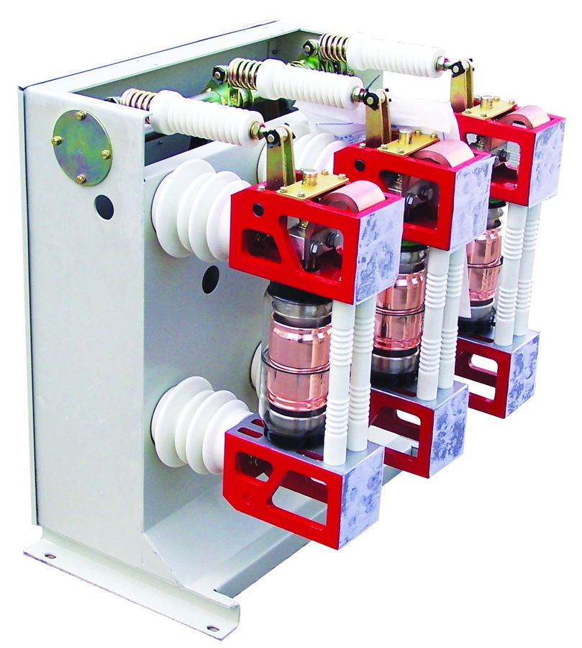
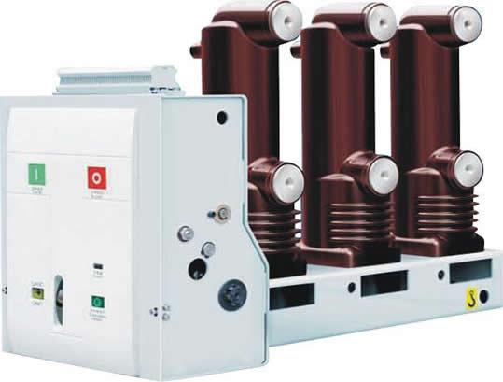
Prekidački odjeljak
Vakuumski prekidač
SF6 prekidač
Notes:
SF6 prekidač zahtjeva više energije za radni mehanizam koji mora da vrši kompresiju gasa
Maksimalni broj prekidanja struje kratkog spoja, broj prekidanja maksimalne struje , broj odrada radnog mehanizma

Slide 9
Prekidački odjeljak
Ratavljač sa lin. kretanjem kontakata
Klasični rastavljač sa noževima
Notes:
LINEARNI TROPOLOŽAJNI RASTAVLJAČ ČINI POSTROJENJE KOMPAKTNIJIM JER NE ZAHTJEVA DODATNI PROSTOR ZA POLUKRUŽNO KRETANJE KONTAKATA KAO KOD KLASIČNIH RASTAVLJAČA

Slide 10
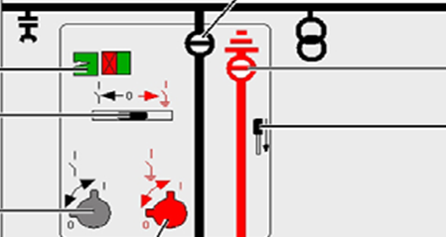
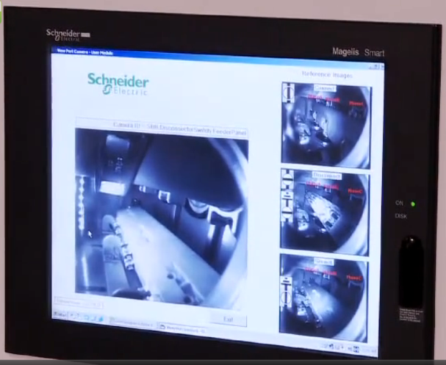
Indikacija položaja rastavljača
Mehanički indikatori
Kamere unutar gasnog odjeljka
Specijalni prozori

Slide 11
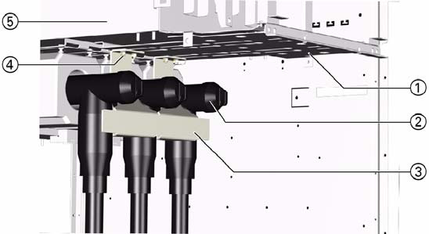
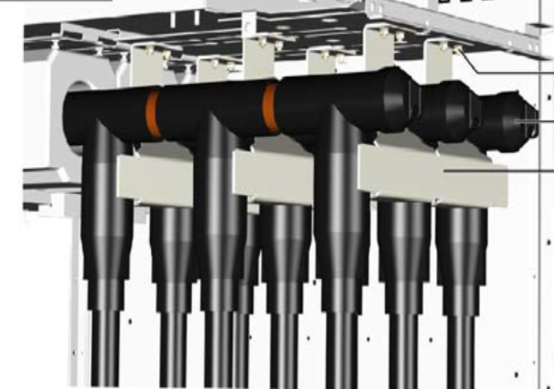
Priključni odjeljak
Dostupan sa zanje strane
Dostupan sa prednje strane
Notes:
NALAZI SE U DONJEM DJELU KUĆIŠTA NIJE ISPUNJEN GASOM I OŽE MU SE JEDNOSTAVNO PRISTUPITI RADI POVEĆANJA BROJA PRIKLJUČAKA

Slide 12
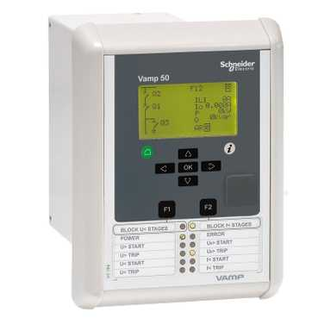
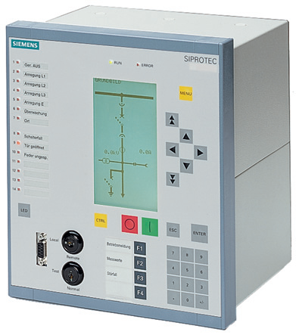
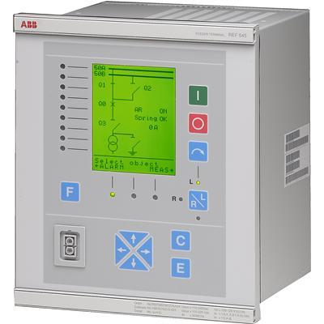
Niskonaponski odjeljak
Notes:
U NISKONAPONSKOM ODJELJKU SE NALAZE MIKROPROCESORSKI DIGITALNI RELEJI, POMOĆU KOJI SE VRŠI UPRAVLJANJE I ZAŠTITA POSTROJENJA, DVIJE FUNKCIJE KOJE SE SVE VIŠE PREKLAPAJU. RELEJI OMOGUĆAVAJU DALJINSKU KOMUNIKACIJU I UPRAVLJANJE. TEŽEĆI POSTROJENJIM BEZ POSADE

Slide 13
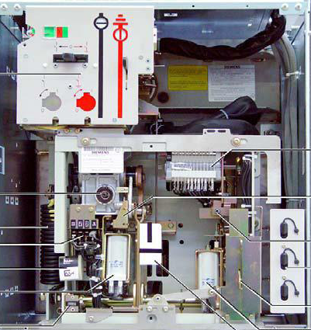
Odjeljak za radni mehanizam
Nije ispunjen gasom
Veoma pouzdan sa sistemom
za samopodmazivanje
Sigurnosnim blokadama
dozvoljava samo logične
sklopne operacije

Slide 14
Budući razvoj
Novi izolacioni materijali
Prekidači bez pokretnih djelova
Novi proizvodni procesi
LPCT i LPVT
Daljinska kontrola postrojenja i međusobna komunikacija postrojenja
Postrojenja bez posade
Notes:
DAKLE NAVEO SAM NEKE DOSTA ZNAČAJNE PROMJENE I INOVACIJE U PROJEKTOVANJU OVOG POSTROJENJA KOJE SU SE DESILE U RELATIVO KRATKOM VRMENU S OBZIROM DA Promjene u elektroenergetici nijesu toliko česte, zbog činjenice da je životni vijek visokonaponske opreme oko četrdeset godina.
traga SE za novim materijalima koji bi imali još bolje iozolacione osobine što će se zatim odraziti i na veličinu, a time i na cijenu samog postrojenja.
Istražuju se prekidači koji nemaju pokretnih djelova A TIME NI niti kontaktne erozije - Trijaci.
Razvijaju se novi proizvodni procesi koji boljim i efikasnijim načinom i bržom proizvodnjom smanjuju cijene proizvoda.
pojava centralizovane zaštite koja će biti povezana sa svim jedinicama u okruženju i omogućavati njihovu komunikaciju, što će zaštiti dati globalni pogled na mrežu i omogućiti automatsku rekonfiguraciju iste pri nekim kvarovima u sistemu.
Zbog toga se kontinuirano radi na modernizaciji cjelokupnog distributivnog sistema, a najviše pažnje se posvećuje prvenstveno srednjenaponskim postrojenjima. Savremene tendencije u razvoju srednjenaponskih postrojenja su usmjerene ka ostvarivanju kompaktnosti i modularnosti aparature, značajne redukcije prostora, pouzdanosti u pogonu i sigurnosti po osoblje koje rukuje aparaturom, zatim se teži inteligentnim postrojenjima koja bi upravljala distributivnim sistemom, a koja na kraju moraju biti ekološki kompatibilna od proizvodnje preko eksploatacije pa do krajnjeg odlaganja.

Slide 15
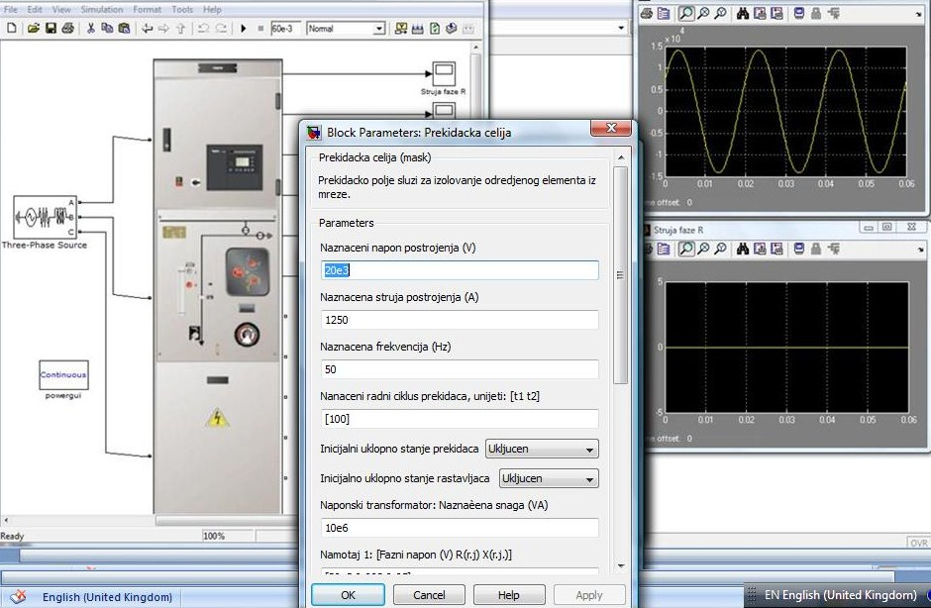
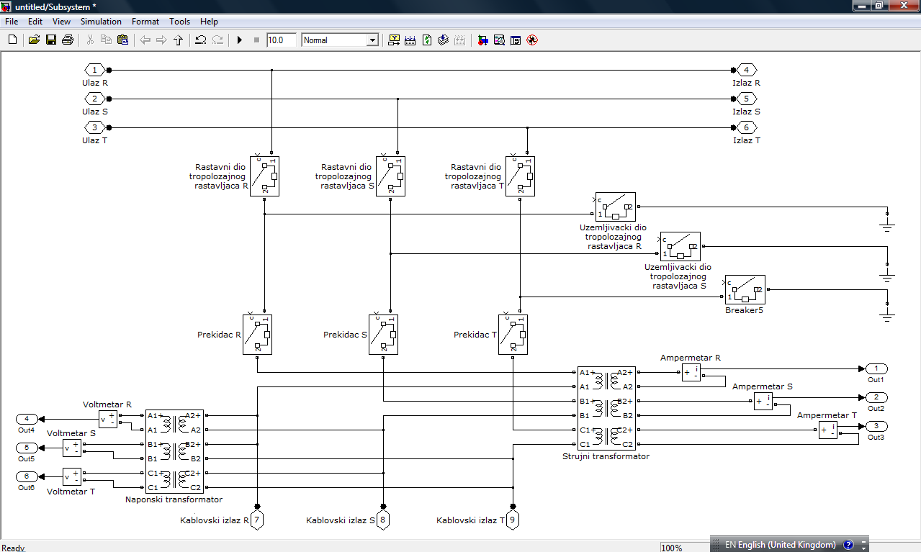
Modelovanje postrojenja u programskom paketu MATLAB - Simulink
Elementi postrojenja su izloženi poremećajima
koji se javljaju u sistemu
MATLAB-Simulink omogućava pravljenje podsistema
Postupkom „maskiranja“ podsistem dobija izgled i
osobine kao i već ugrađeni blokovi
Notes:
Postrojenja predstavljaju čvorna mjesta u mreži tako su i njegovi elementi izloženi poremećajima koji se javljaju u sistemu. Analiza tih poremećaja se može vršiti pomoću programskog paketa MATLAB Simulink. U ovom paketu su već formirani pojedini elementi sa mogućnošću podešavanja parametara koji ih karakterišu. Modelovanjem u ovom programu postrojenje se može posmatrati kao cjelina i moguće je analizirati uticaje raznih abnormalnosti na njegove komponente. Jedna od osobina Simulinka jeste mogućnost pravljenja blokova, odnosno podsistema i to takvih da imaju iste osobine kao i već ugrađeni blokovi. Ovaj postupak se zove maskiranje, i on omogućava da se napravi cjelokupno postrojenje u vidu bloka, kao jedan podsistem u kome se nalaze njegovi sastavni djelovi. Realizacija podsistema postrojenja će biti prikazana na primjeru prekidačkog polja čija je šema data na slici 9 (a). U novootvoreno polje u Simulinku, treba modelovati šemu prekidačke ćelije, kao na slici 9 (b) i zatim u kartici Edit izabrati Create Subsystem.
Kada je šema modelovana i podsistem napravljen može se početi sa pravljenjem njegove maske pomoću Mask Editor, korisničkog interfejsa u kojem će se specificirati kako maska treba da izgleda. Mask Editor ima četiri kartice u sebi. Svaka kartica se koristi za specificiranje određenog aspekta maske. U kartici Documentation se formira izgled prozora za dijalog, slika 10.
8
Zatim pomoću kartice Parameters se definiše koji su potrebni parametri i na koje se elemente u podsistemu oni odnose. Svi parametri koji su zahtjevani od strane bloka, i koji se unose preko prozora za dijalog, se zapravo prenose na elemente koji se nalaze unutar maskiranog podsistema, slika 11. Izgled maske se definiše preko preko Icon & Ports kartice koja dozvoljava da maska bude slika, tekst, itd. Kako se podešava svaka od njih dato je u donjem djelu kartice. Lice maske može biti jednopolna šema, slika 12 ili izgled postrojenja, slika 14. U kartici Initialization se unosi kod koji se mora izvršiti kada krene startovanje simulacije. To su parametri unutar maskiranog podsistema koji nijesu uneseni direktno od strane korisnika već su izvedeni iz parametara koje je korisnik unio.
Posebnu pažnju treba obratiti na elemente koji predstavljaju strujni i naponski transformator. Oni su modelovani običnim transformatorima, a da njihov prenosni odnos ne bi uticao na tačno pokazivanje naponskih i strujnih signala neophodno je poništiti prenosni odnos u voltmetru, čime se uslovno rečeno vrši njegovo “baždarenje”, slika 13. Poslednja slika prikazuje konačan izgled postrojenja kao gotovog podsistema, slika jednopolne šeme je zamijenjena sa slikom postrojenja. Prikazan je i prozor za dijalog kao i prikaz naponskog i strujnog signala, slika 14.
U ovom poglavlju je prikazano kako se može modelovati rasklopno postrojenje koristeći mogućnost pravljenja blokova i ,,maskiranja” istih u programskom paketu Matlab - Simulink. On ima iste osobine kao i već ugrađeni blokovi. Njegova konfiguracija se vrsi preko prozora za dijalog koji omogućava da se specificiraju parametri bloka, odnosno njegovih sastavnih djelova. Ti sastavni djelovi zapravo blokovi koji vec postoje u simulinku. Gornji ulazi i izlazi predstavljaju sabirnicu, tako da se moze povezati sa susjednim, mjernim ili nekim drugim poljem. Naredna dva prekidaca prikazuju rastavljac i zemljospojnik, ciji se polozaj preko prozora za dijalog podesava. Ovo je prekidac, u postrojenju smo stavili da je njegov inicijalni polozaj jedini koji se podesava, eto mozda smo trebali i radni ciklus. Mjerenje struje i napona i u najdonjem djelu, kao i kod postrojenja, priklju;ni dio za opterecenje.

Slide 16
HVALA NA PAŽNJI !

